Slide 1
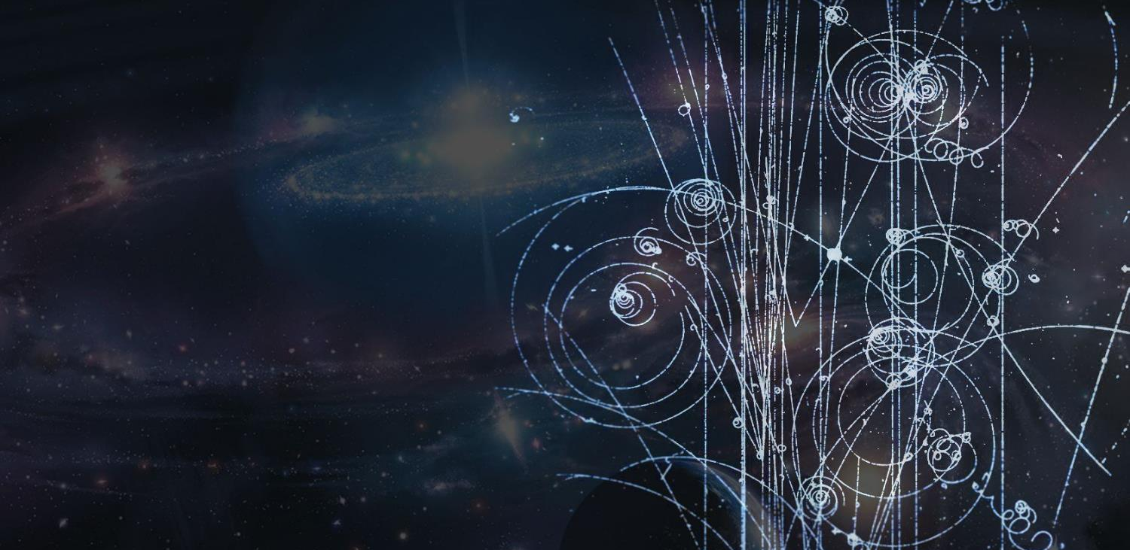
Découverte du CERN
Dominique Bertola
Service des visites - CERN
Informaticien
La conférence commence bientôt
Coupez votre caméra et votre micro
Ouvrez l’outil chat en bas à droite

Slide 2
Votre conférence virtuelle
Format
Présentation (environ 40 minutes au total)
Questions-Réponses (environ 20 minutes au total)
Pendant la présentation
Posez des questions via le chat
N’utilisez le micro ou la caméra que si nécessaire
Après la présentation
Merci de répondre à l’enquête sur la page Indico
Présentation et liens disponibles sur la page Indico

Slide 3
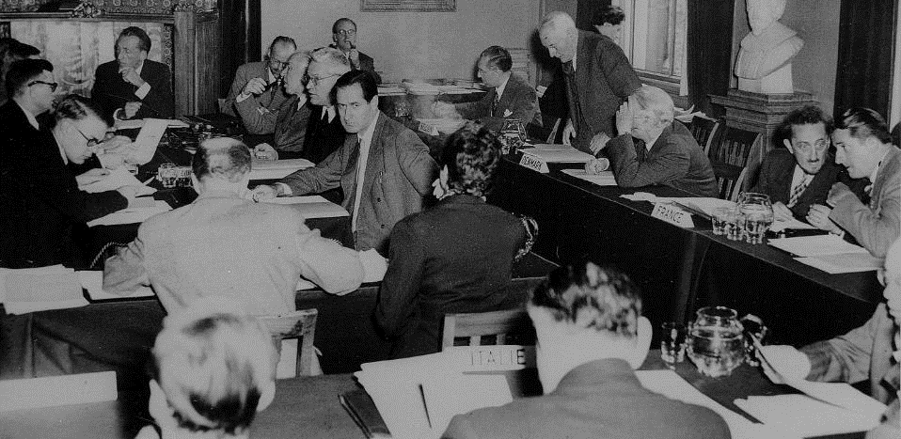

Que signifie « CERN » ?
1953

Slide 4
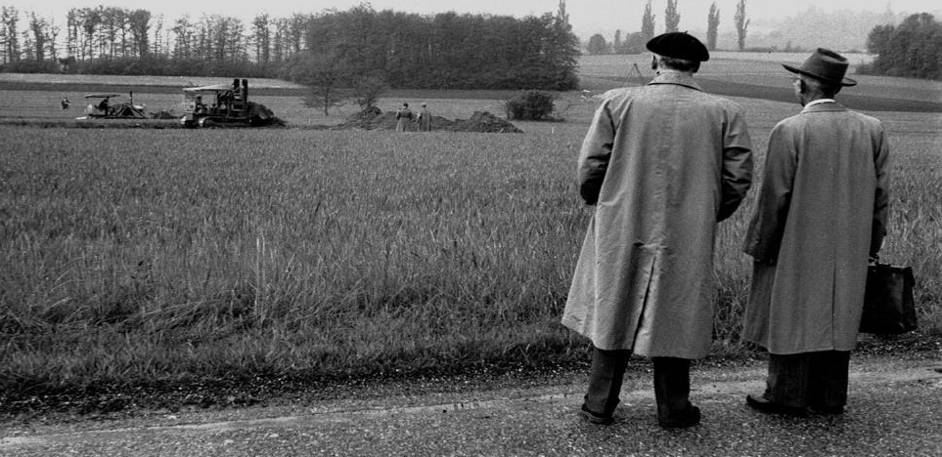

Que signifie « CERN » ?
1954

Slide 5



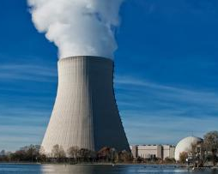
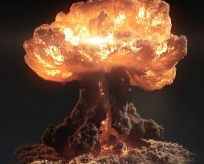
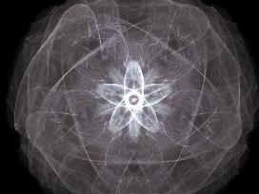
Nucléaire?
Laboratoire européen pour la physique des particules

Slide 6

Le CERN
C’est qui ?

Slide 7
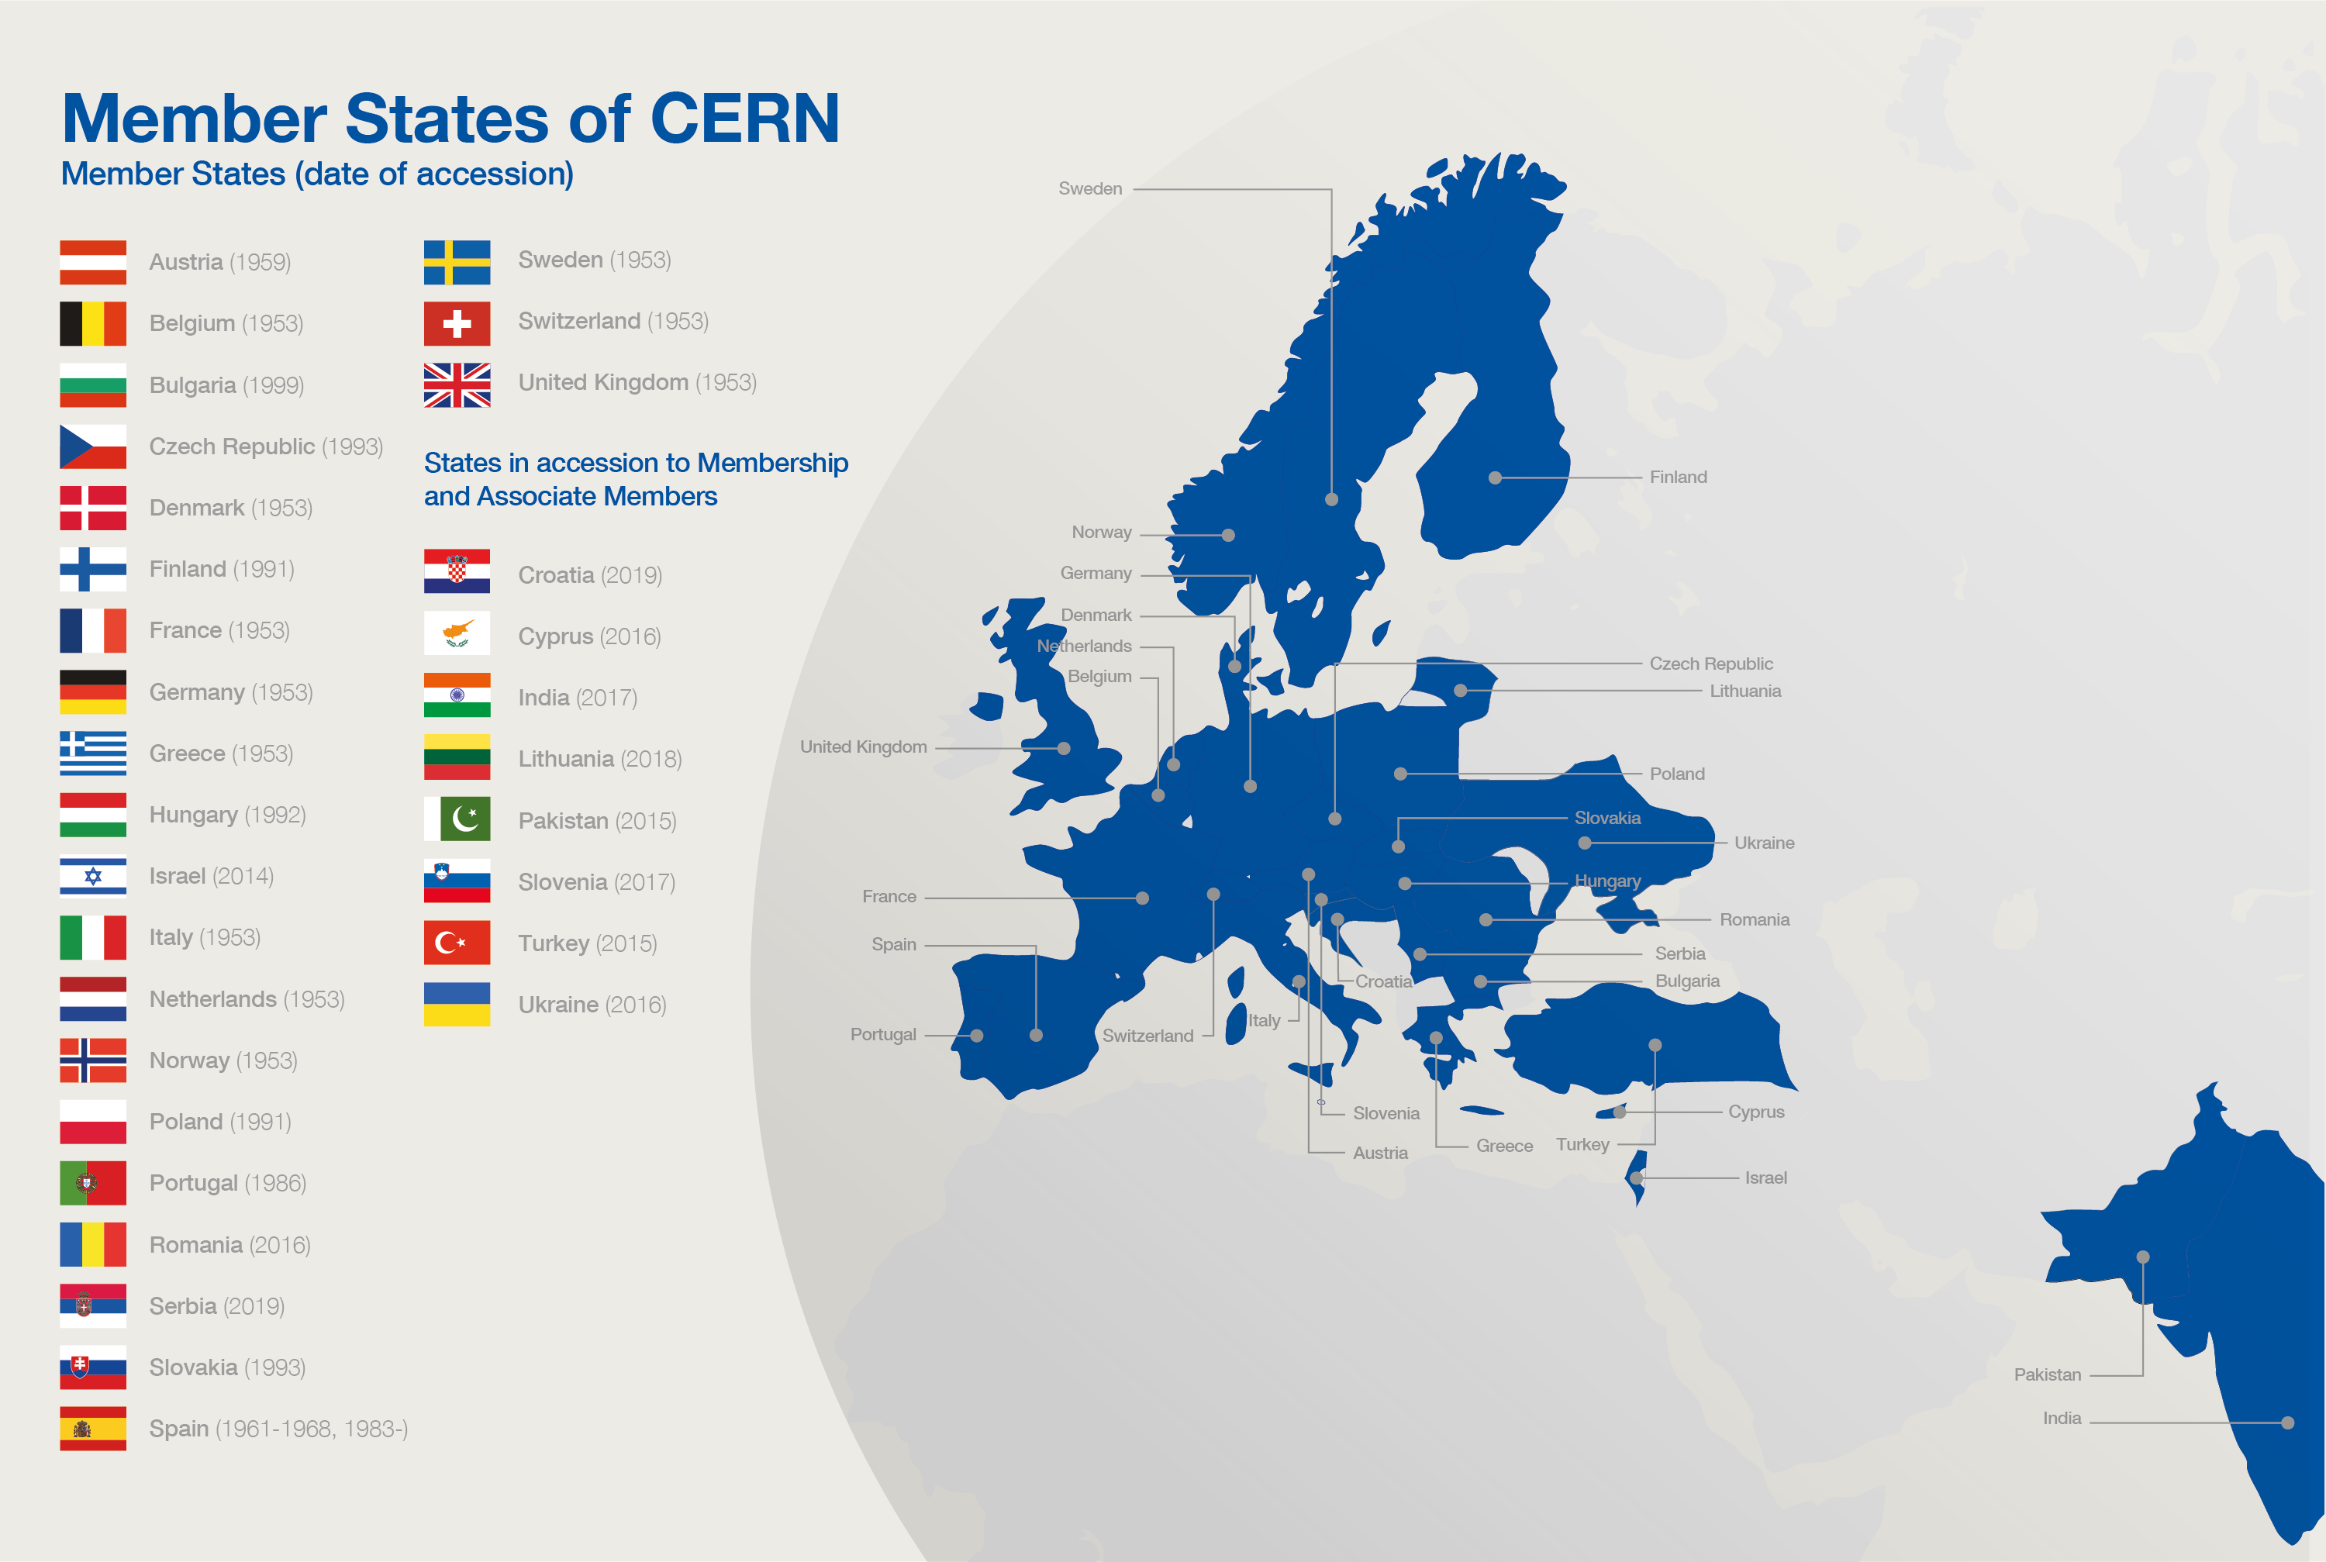






Etats membres
Associés
Budget (2020)
1,168 milliard CHF
1,108 milliard EUR
LHC

Slide 8
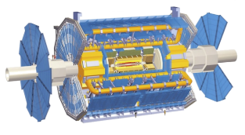






Collaborations
ATLAS
En réalité, ATLAS compte
44 pays
261 instituts
8442 participants
et il y a 261 collaborations actives en 2020

Slide 9
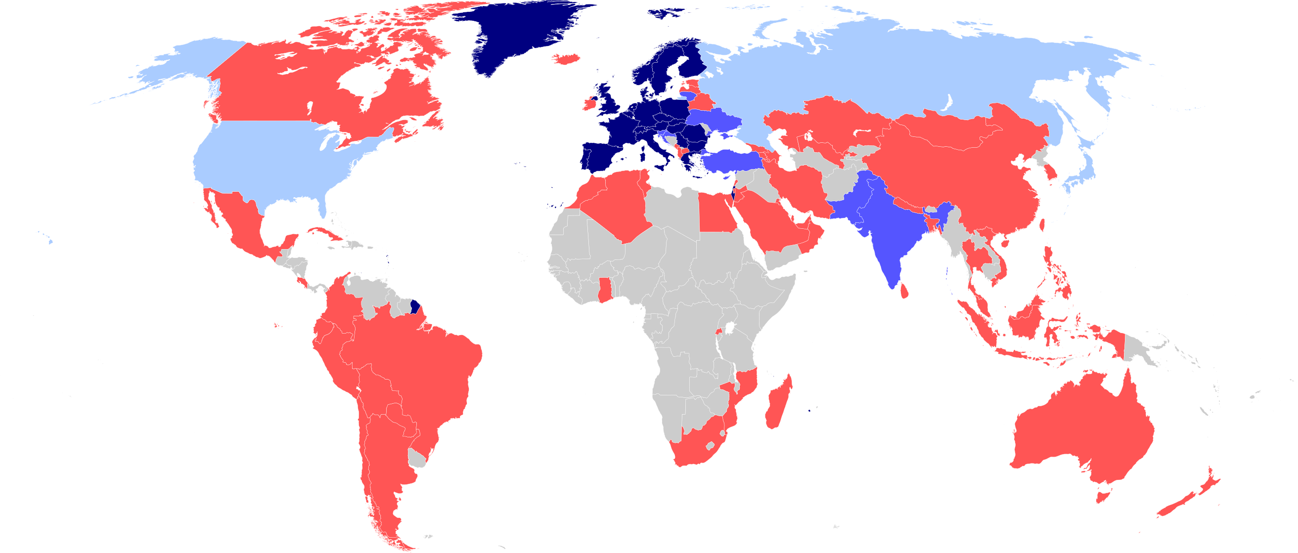
Une collaboration mondiale
23 membres
8 associés
3 observateurs
61 avec accords

Slide 10










20 000!
Combien de personnes?
2 600 titulaires
800 boursiers
& apprentis
550 étudiants
15 000 utilisateurs
2 000 entreprises
extérieures

Slide 11
Le CERN
A quoi ça sert ?

Slide 12

Recherche fondamentale

Slide 13
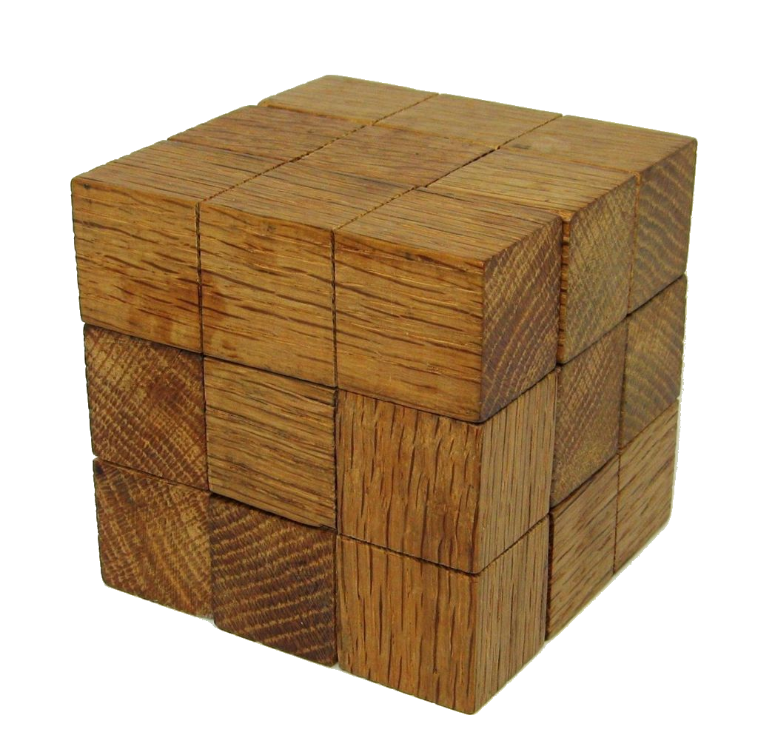
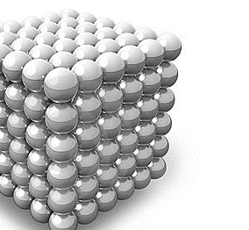
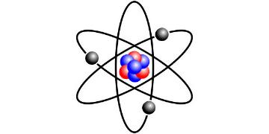
De quoi est composée la matière ?
?
u
u
d
atome
électron
noyau
proton
neutron
quark
IVe - Ve
av. J-C
Fin du
XIXe
Début du
XXe
Années
60

Slide 14
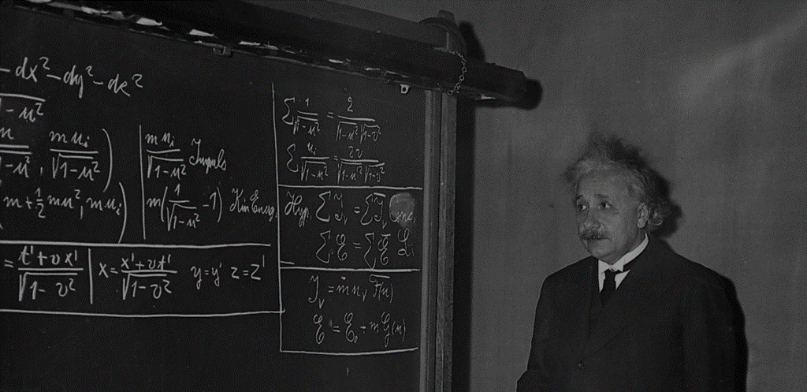
Vérifier des théories

Slide 15














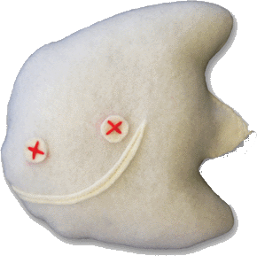



Le modèle standard
Images: www.particlezoo.net
LEPTONS
QUARKS
MATIERE
ORDINAIRE
ELECTRON
ELECTRON
NEUTRINO
UP
DOWN
MUON
MUON
NEUTRINO
CHARM
STRANGE
TAU
TAU
NEUTRINO
TOP
BOTTOM
4 forces
GLUONS
Force forte
PHOTONS
Force électro-magnétique
HIGGS
BOSONS
Force faible
GRAVITONS
Gravité

Slide 16
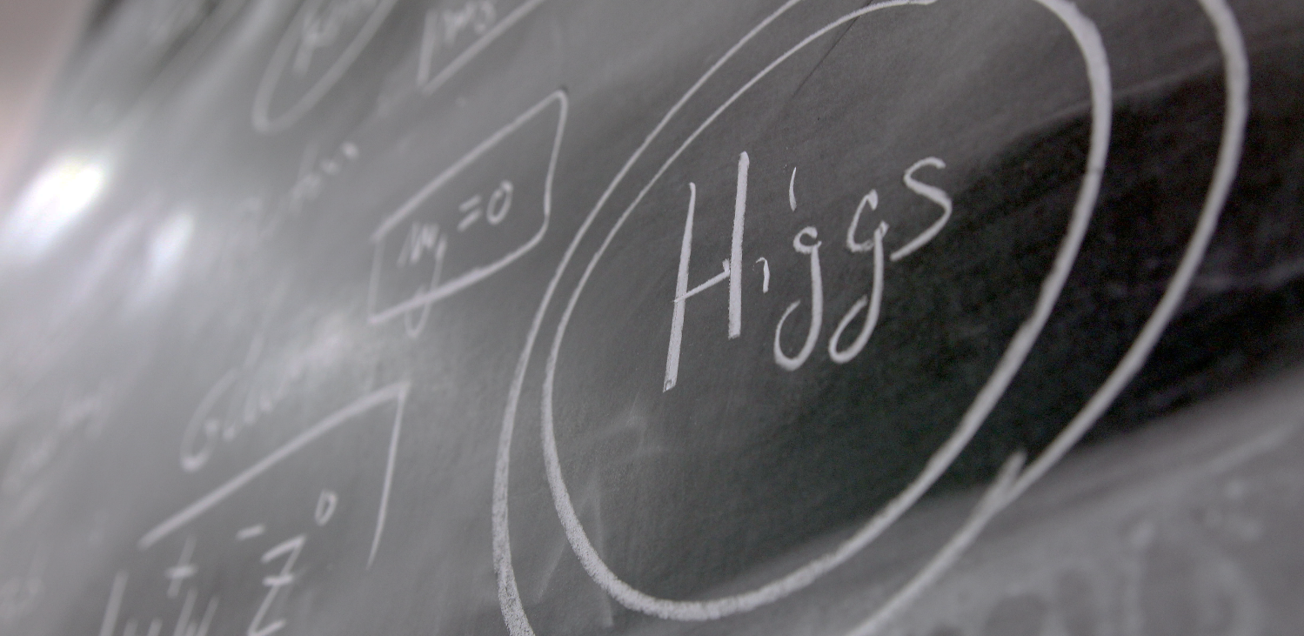
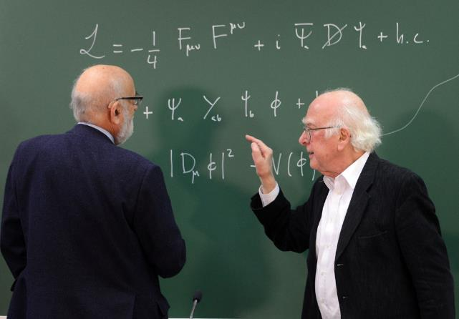
Répondre à des questions…
Higgs ?

Slide 17
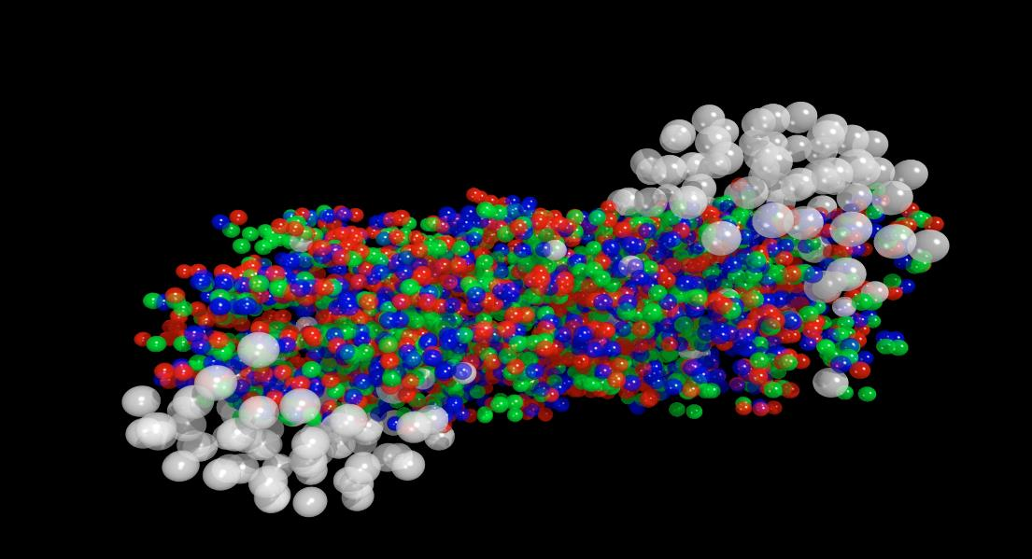
Répondre à des questions…
Le plasma quark-gluon ?

Slide 18
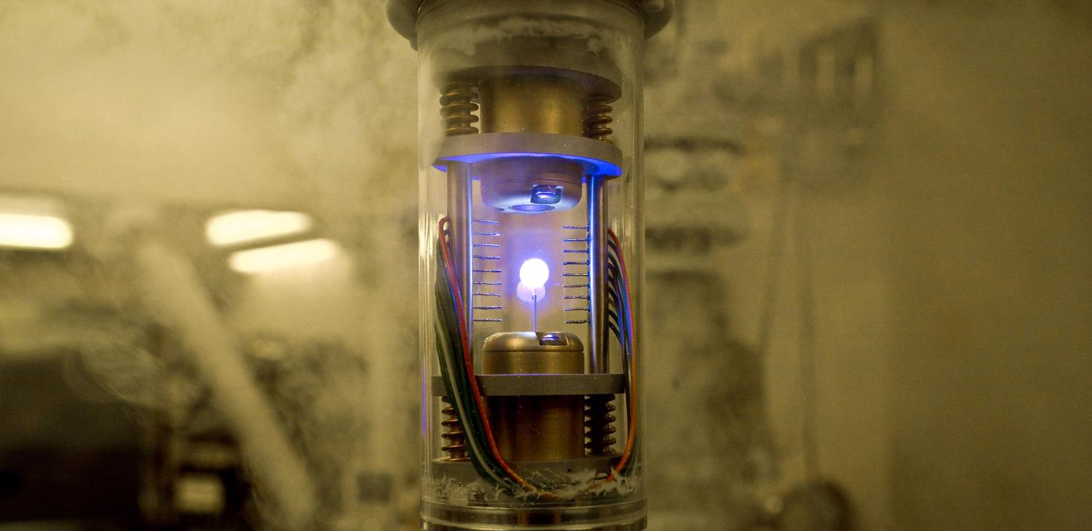
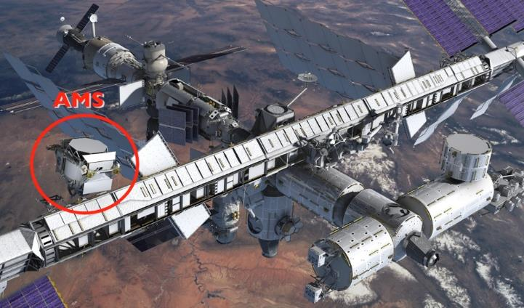
Répondre à des questions…
Antimatière ?

Slide 19
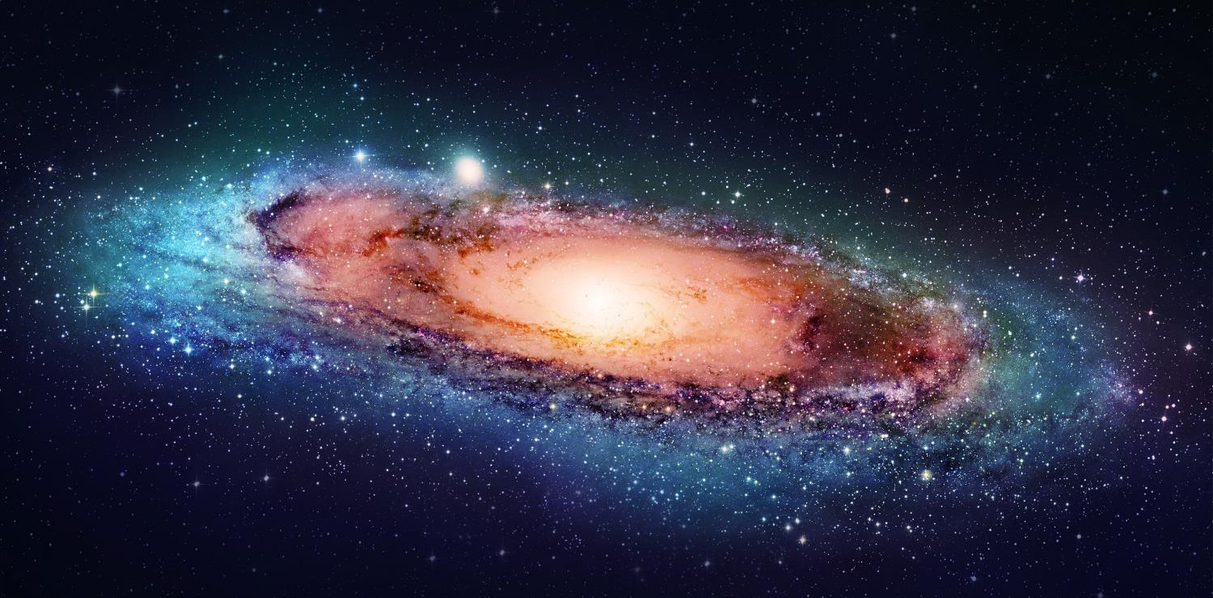
Répondre à des questions…
Matière noire ?

Slide 20
Le CERN
Comment ça marche ?

Slide 21
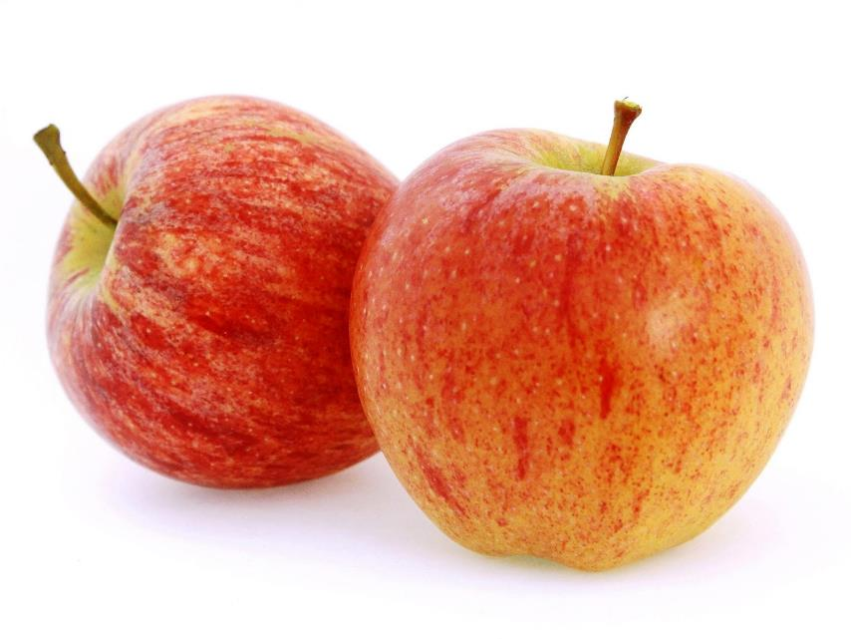
Accélérer, faire entrer en collision

Slide 22
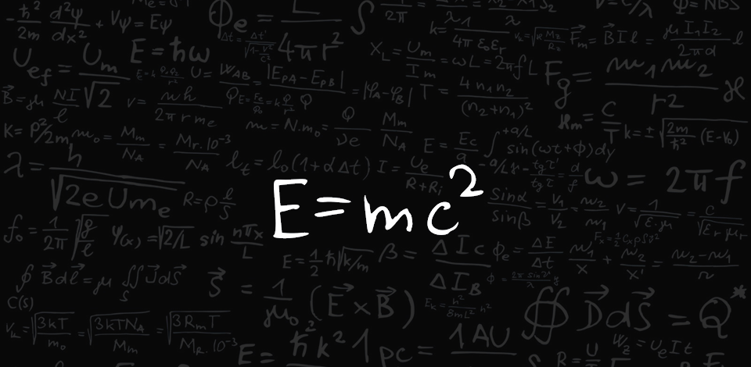
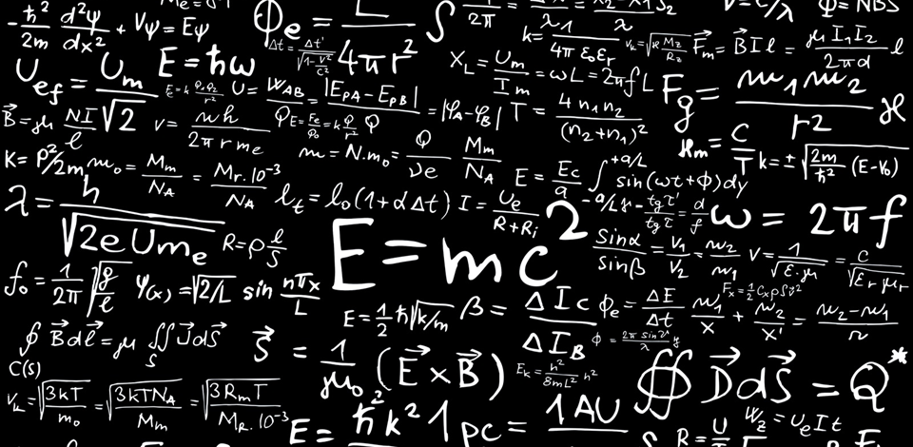

Slide 23
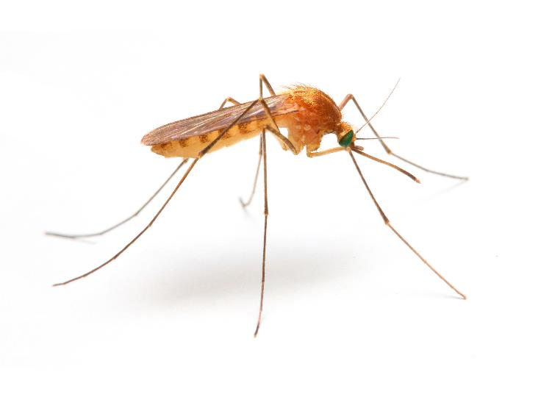
Une énergie incroyable
7 TeV
L’énergie de
100’000’000’000’000’000’000’000 de protons
dans un seul proton

Slide 24
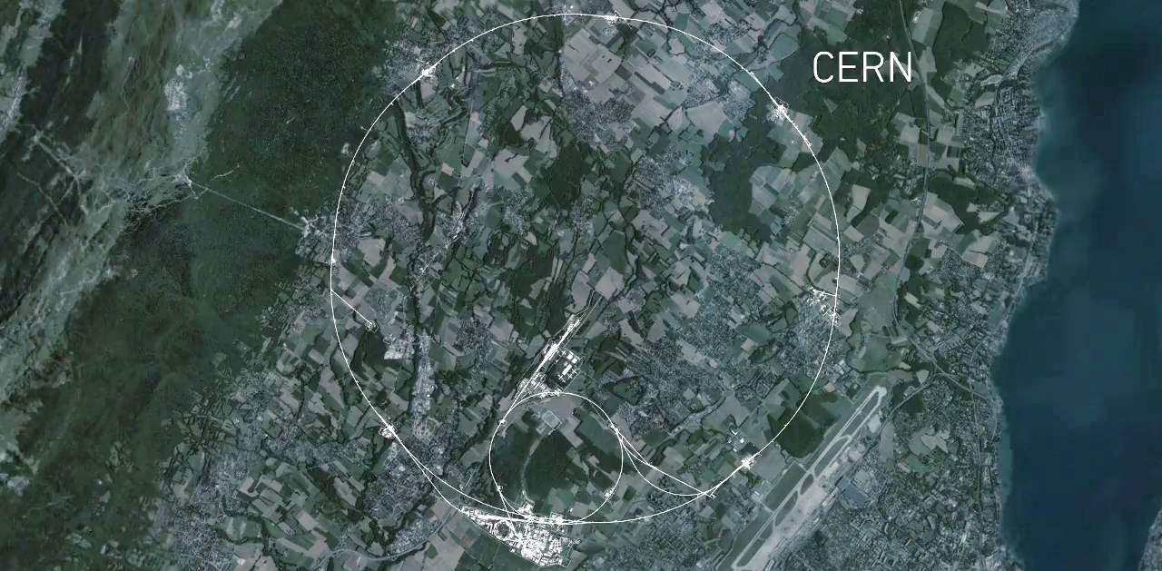


Accélération
CMS
La plus
grande
machine
sur
Terre
ALICE
ATLAS
LHCb

Slide 25
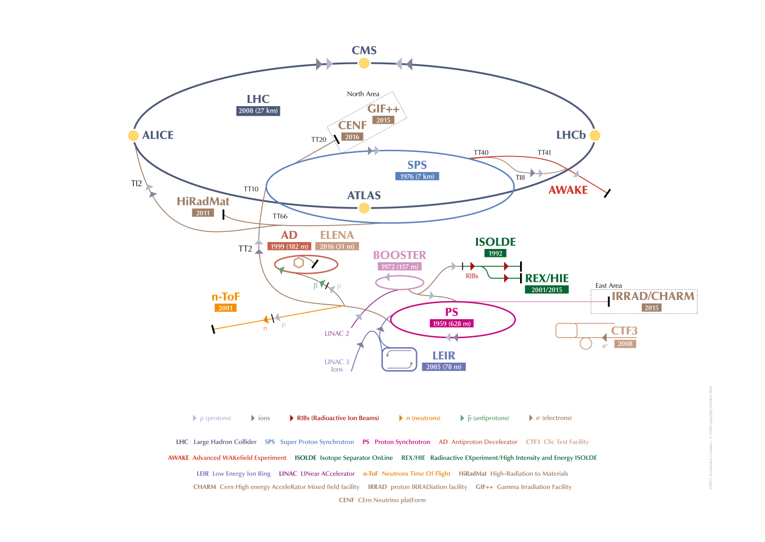

Slide 26
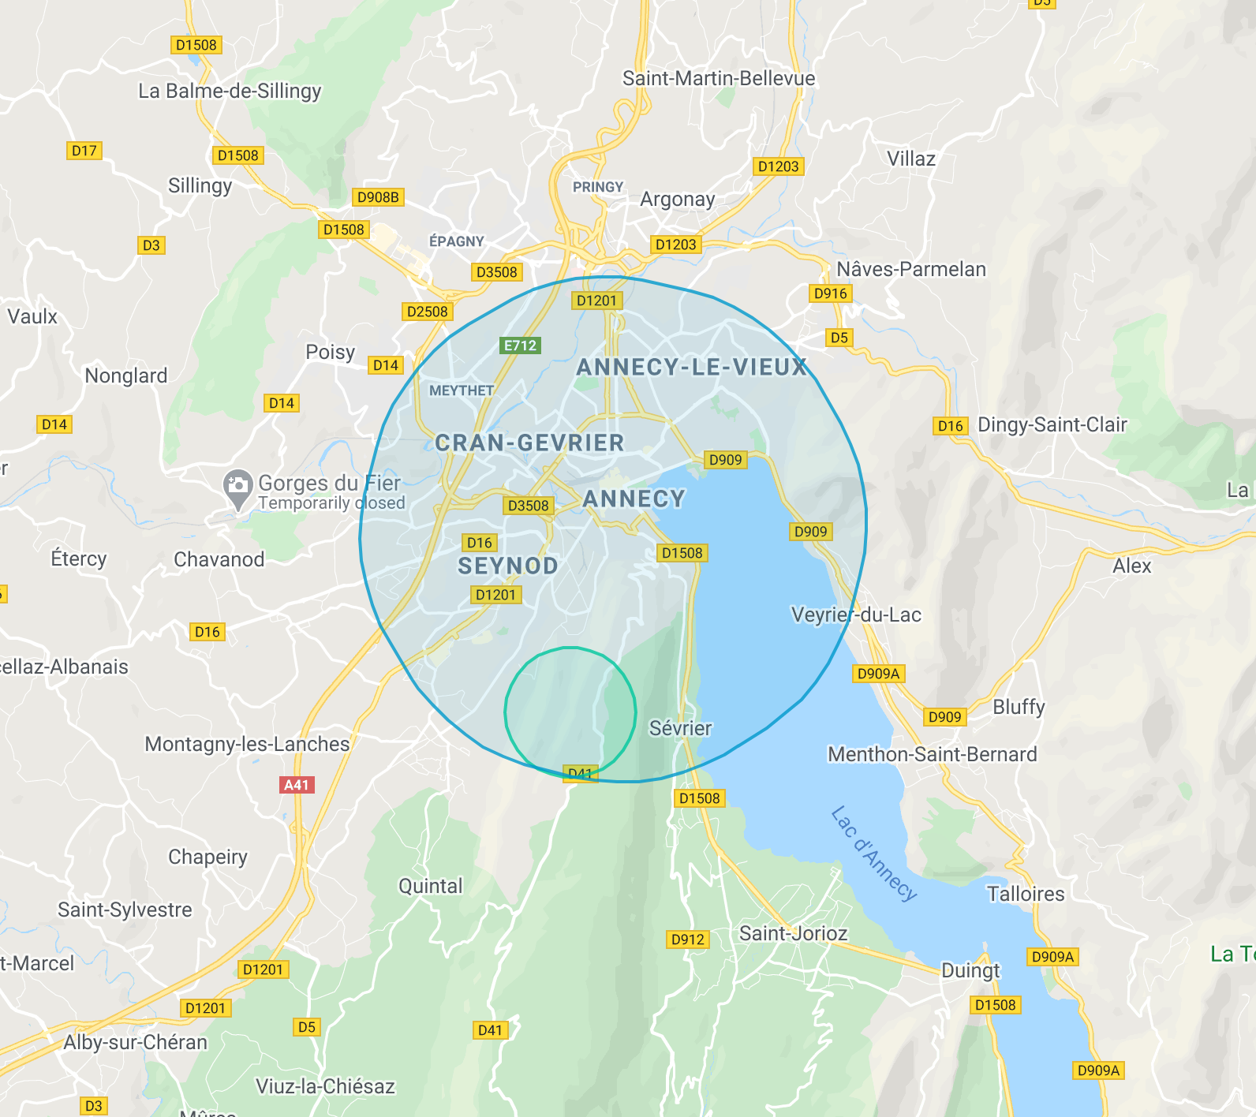
Et si le LHC
se trouvait à Annecy ?

Slide 27
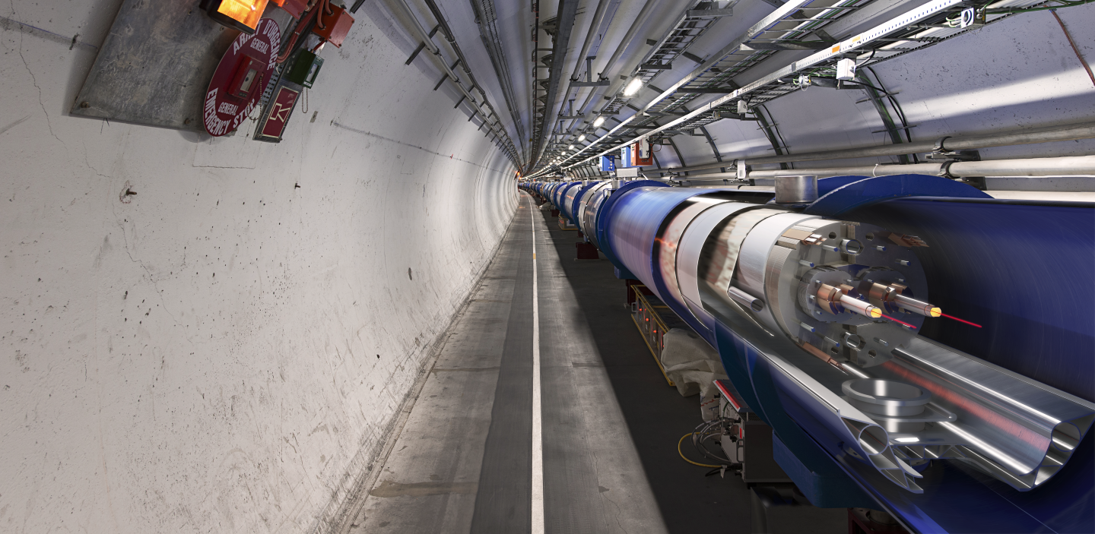
Les aimants
les plus
puissants

Slide 28
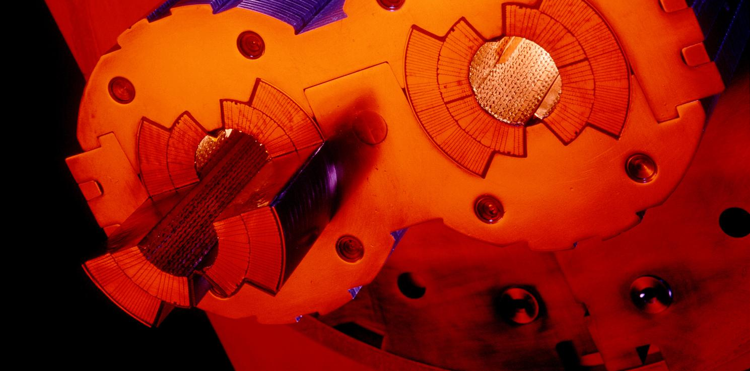
Le vide le plus extrême

Slide 29
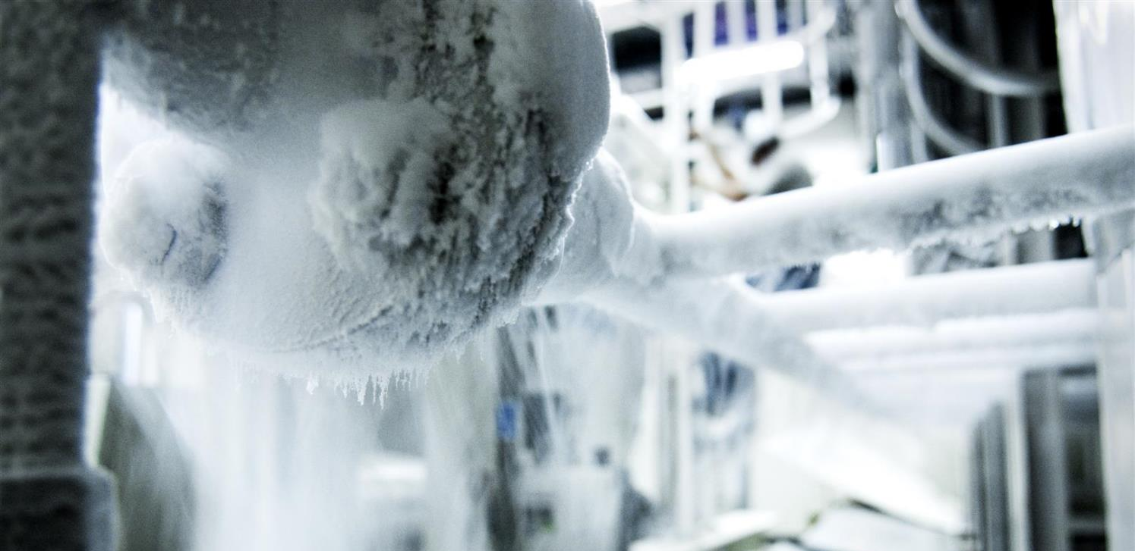
Le froid
le plus glacial

Slide 30
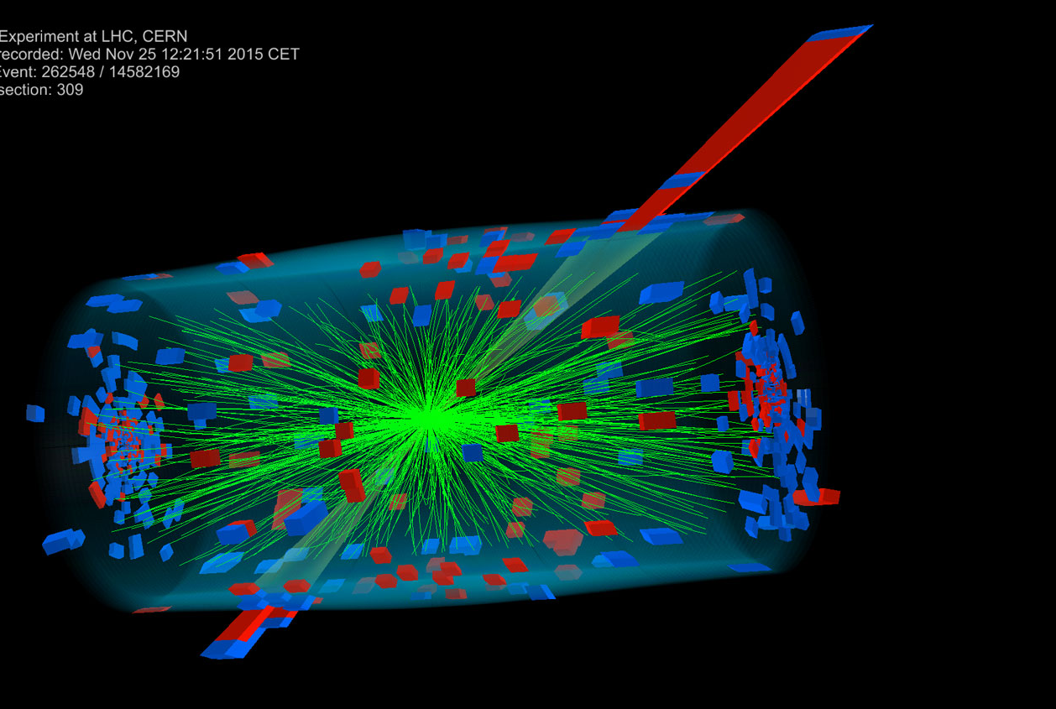
Des millions de collisions

Slide 31
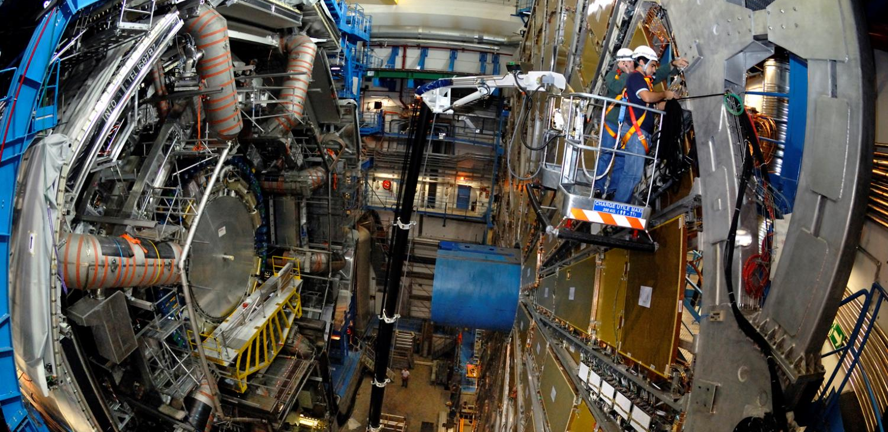
ATLAS

Slide 32
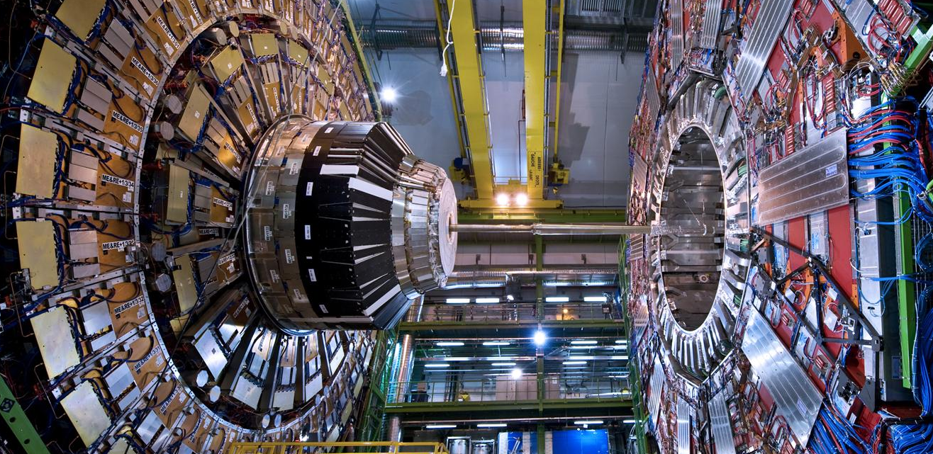
CMS

Slide 33
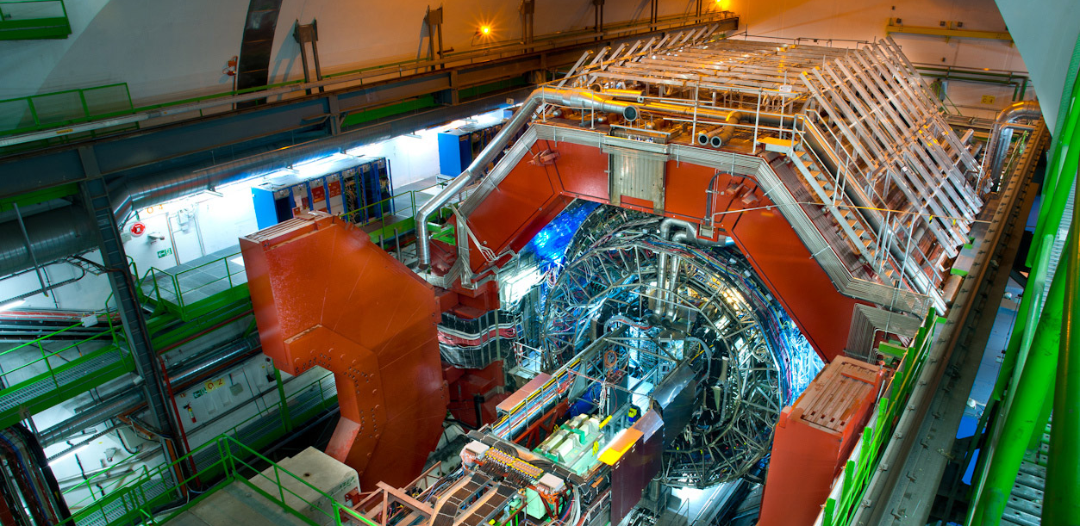
ALICE

Slide 34
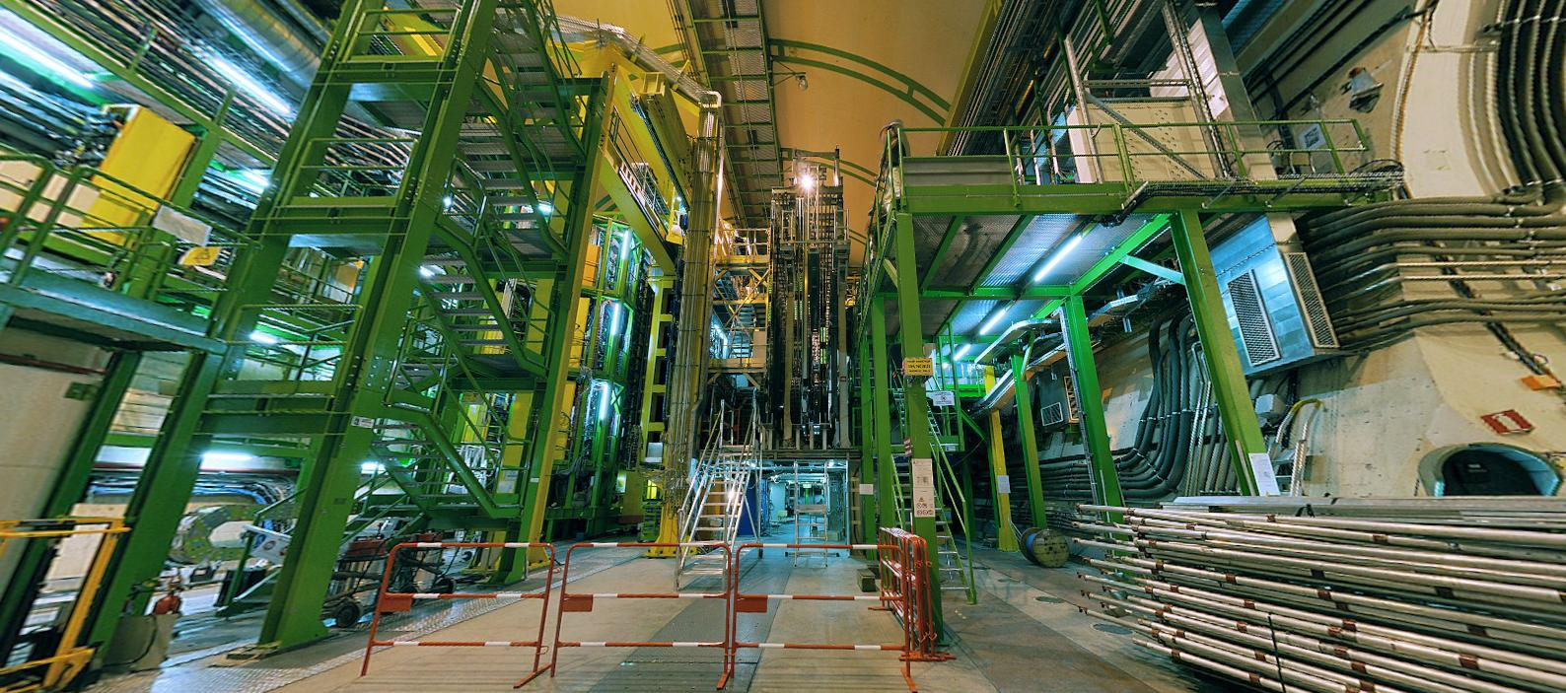
LHCb

Slide 35
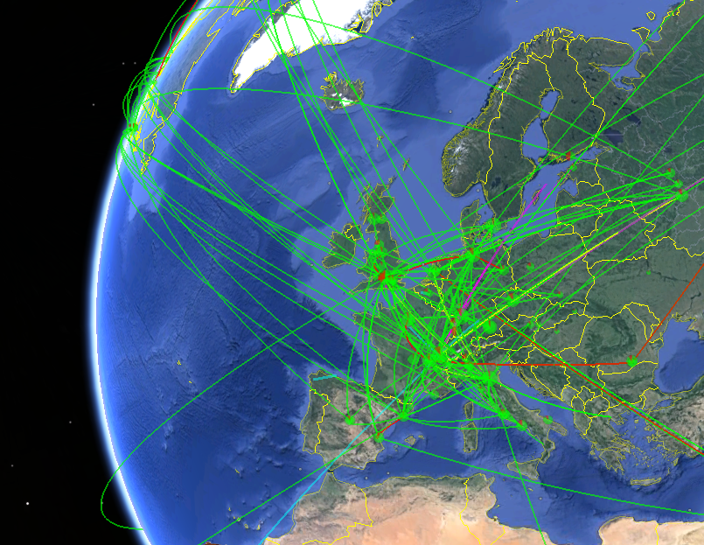
La plus
grande
grille de
calcul

Slide 36
Le CERN
Qu’est ce que ça change pour moi ?

Slide 37

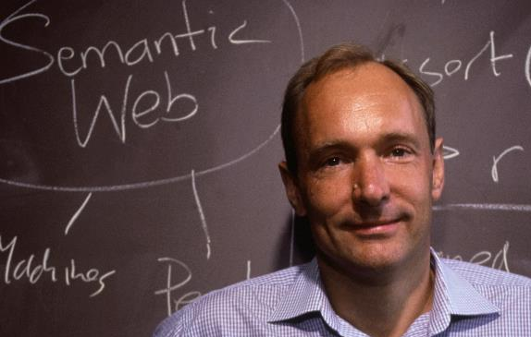
World Wide Web

Slide 38
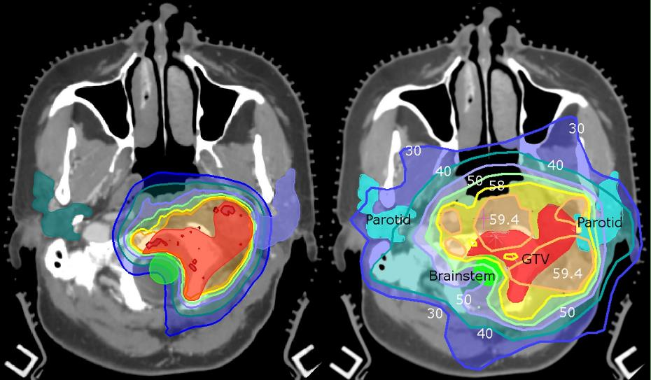
Applications médicales

Slide 39
Humanitaire

Slide 40
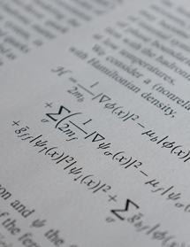
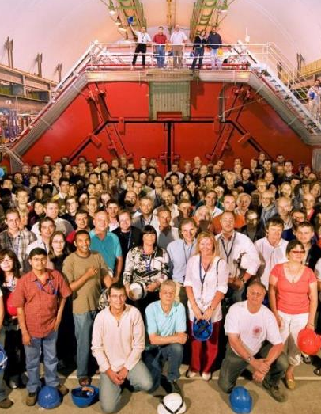
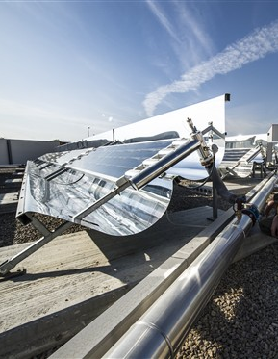
En un mot…
Recherche fondamentale
Plus grande
collaboration
scientifique
internationale
Retombées
technologiques
pour la
société

Slide 41
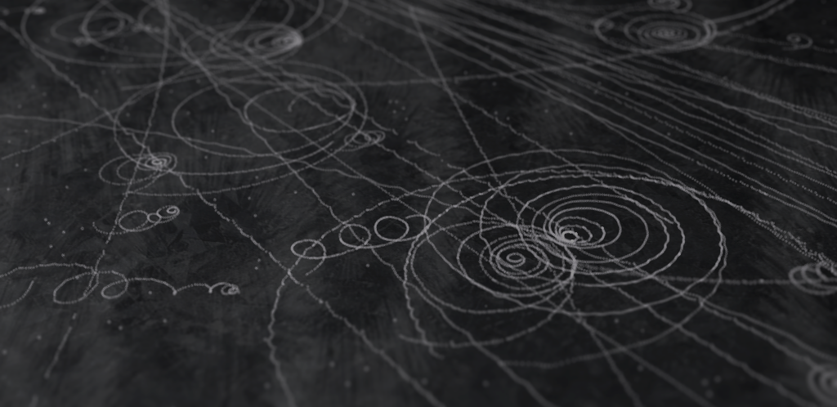
Merci de votre attention !
Pour aller plus loin…
home.cern
visit.cern
careers.cern
dominique.bertola@cern.ch
Merci de remplir l’enquête !

Slide 42
Merci de votre attention !
Supplément:
Source protons
Cavités RF
Aimant courbure
Aimant focalisation

Slide 43
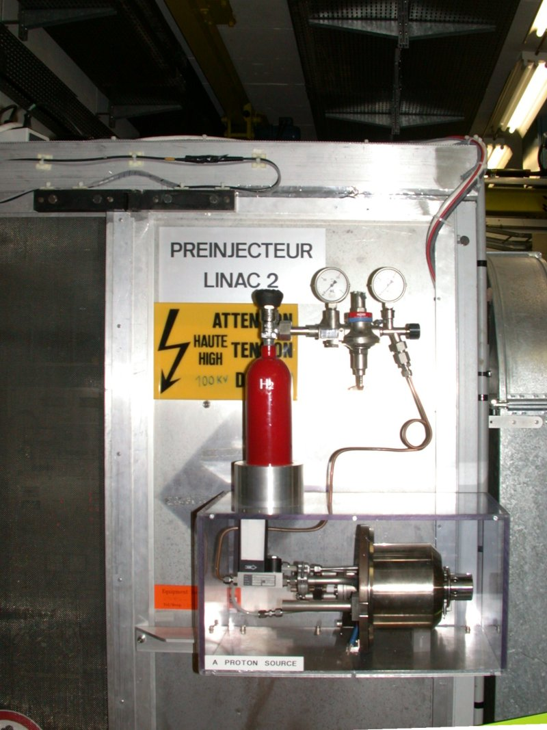
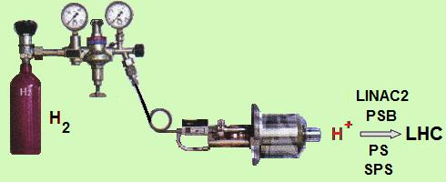
La source de protons: une bouteille d’hydrogène

Slide 44
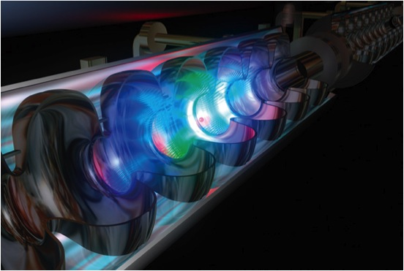
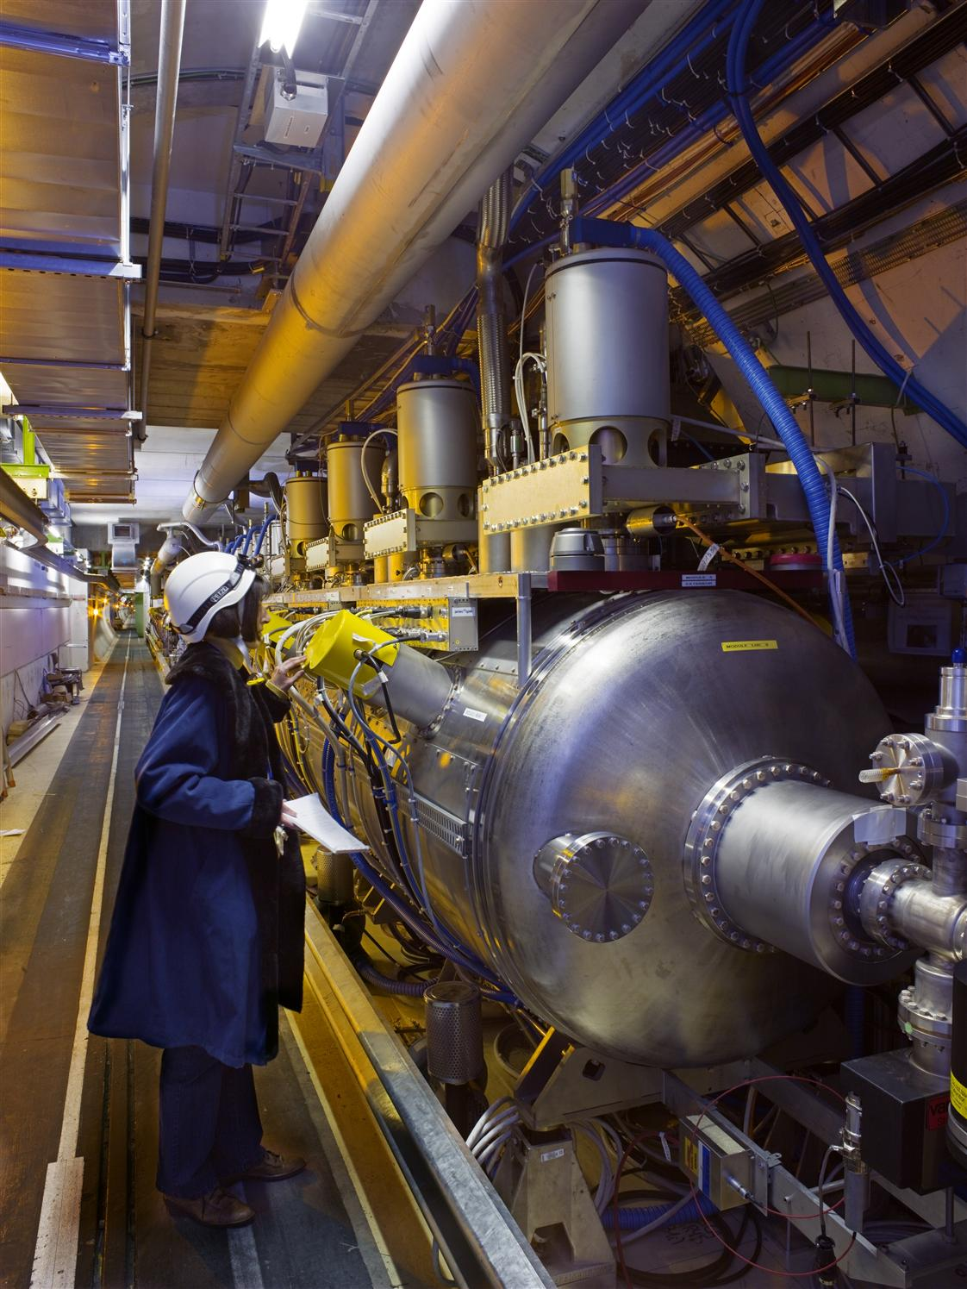
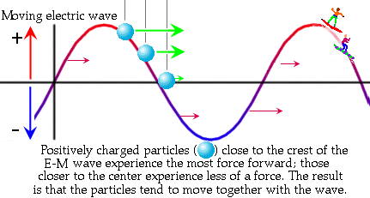
The RF cavities

Slide 45
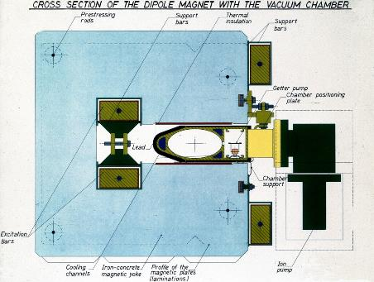
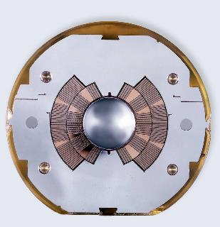
Les aimants dipolaires
Aimant fer
Aimant supraconducteur
Champ magnétique typique 4-5 Tesla, Le LHC atteint 8.3 Tesla,
Bientôt 11 Tesla (2021?),
Limité par la technologie.
Champ magnétique limité à 2 Tesla

Slide 46
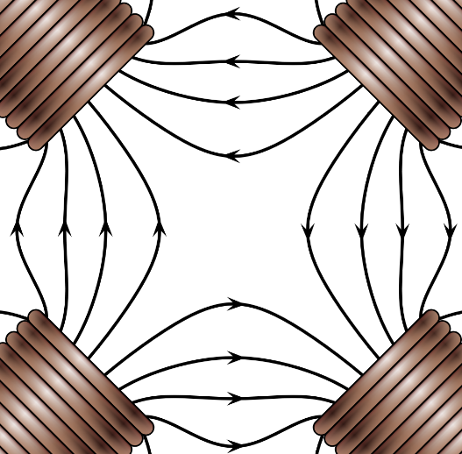
Aimant quadrupolaire
Vue de face:
4 Poles = Quad-ru-pole
Dé-focalisation dans
le plan horizontal
Force appliquée à un proton
qui circule à travers ce quadrupole
Nord
Sud
Sud
Focalisation dans
le plan horizontal
Nord

